Slide 1
Муниципальное бюджетное общеобразовательное учреждение «Средняя общеобразовательная школа №54» г. Брянска
Биолого-математическая игра
«Крестики-Нолики
в Брянском лесу»
внеурочное мероприятие
в 6 классе
Автор: Дьякович Татьяна Сергеевна,
учитель математики
Брянск 2022

Slide 2
Площадь | Эмблема | Вес
Рост | Размах | Потомство
Скорость | Неволя | Воля

Slide 3
Анаграмма
 | 1 | 2 | 3 | 4 | 5 | 6 | 7 | 8 | 9 | 10
число
буква
0
-11
99
-18
-10
-12
69
-15
39
-35
з
а
о
в
е
п
д
н
и
к
-11 | 99 | 0 | -18 | -12 | -35 | 39 | -15 | 69 | -10
а | п | з | о | е | к | и | н | д | в

Slide 4
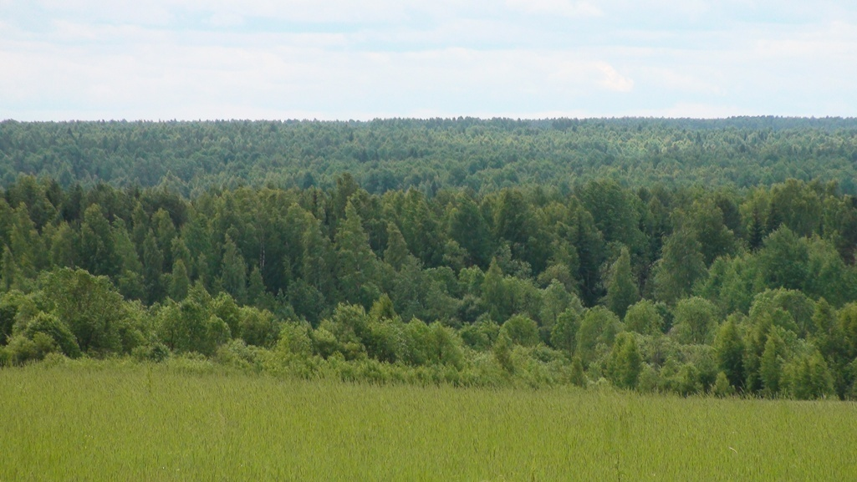
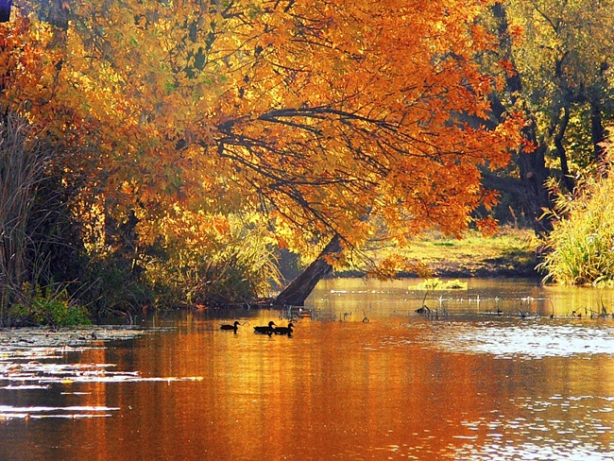
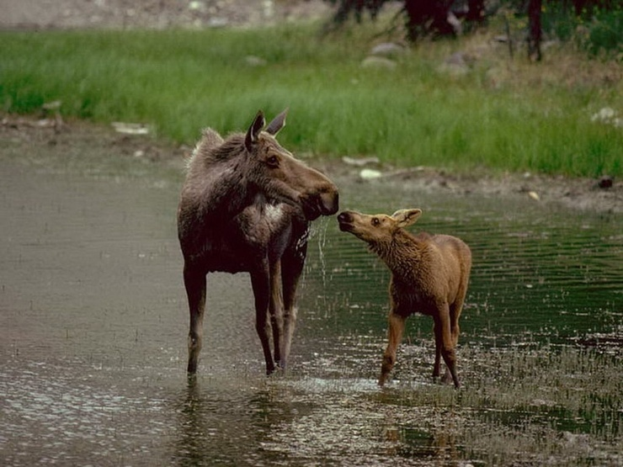
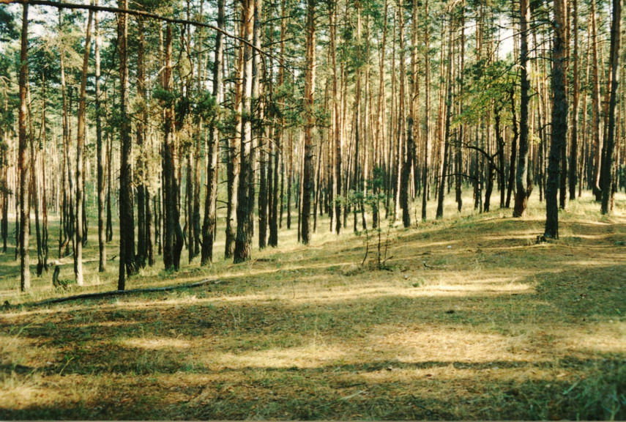
Заповедник
Брянский Лес

Slide 5
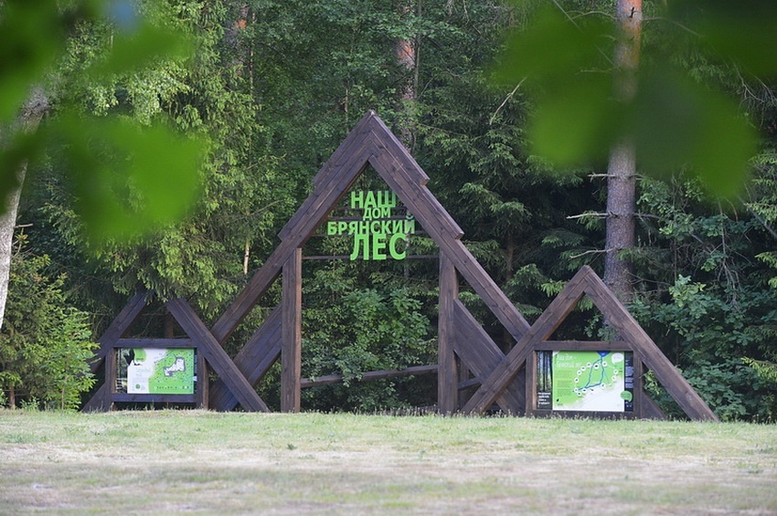
Какова площадь заповедника?
(-462:3-(164-316)) . (-6093)

Slide 6


Slide 7
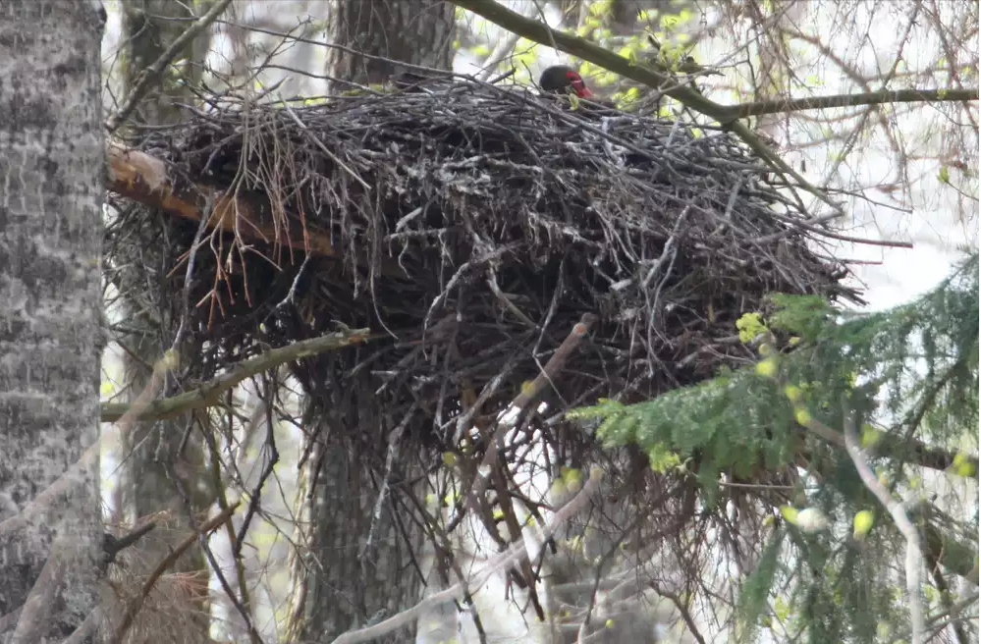

Slide 8
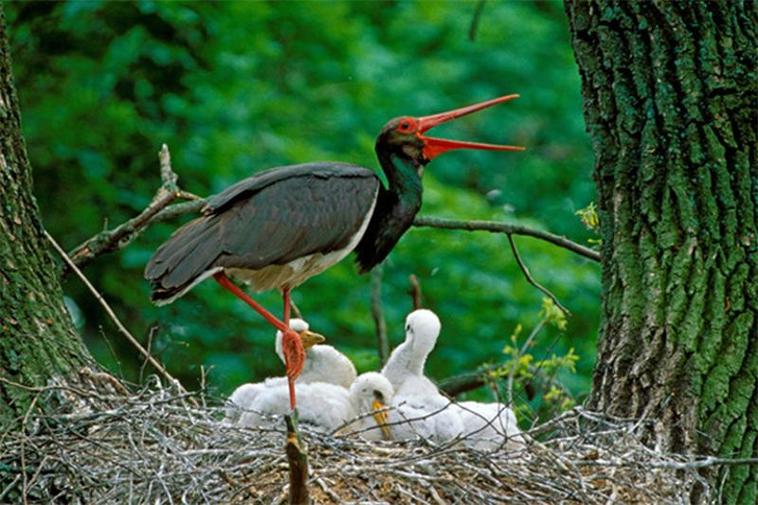

Slide 9

Определите средний вес черного аиста, решив пропорцию.
Х=3

Slide 10
Определите средний рост черного аиста, решив уравнение.
-6х=-840+180
Х=110

Slide 11
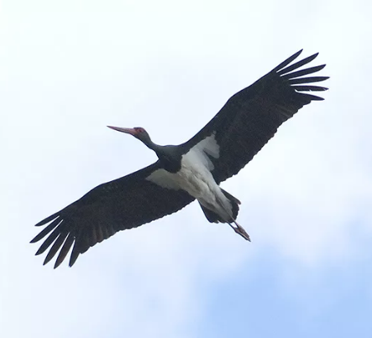
Определите размах крыльев черного аиста
190 см
Найдите длину отрезка АВ, если известны его координаты А (157), В (-33).

Slide 12
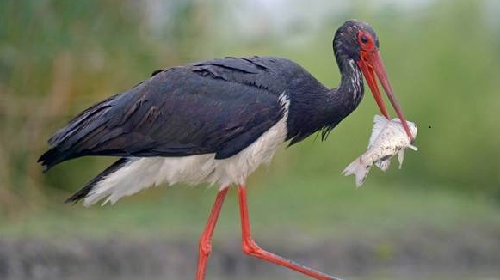

Slide 13
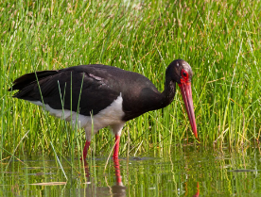

Slide 14

Сколько в гнезде находиться обычно яиц черного аиста?

Slide 15
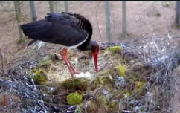
Скорость черного аиста
Известно, что за 6 часов аист пролетает 270 километров. Какова скорость полета птицы?

Slide 16
Какова продолжительность жизни черного аиста
в неволе
а) -103 * 3+ 104 * 3 б) –(56-43)+(-43+57)
3
1

Slide 17
Задание №6
Какова продолжительность жизни черного аиста
на воле
а) -113 * 2+ 114 * 2 б) (56-99)-(-100+57)
2
0

Slide 18
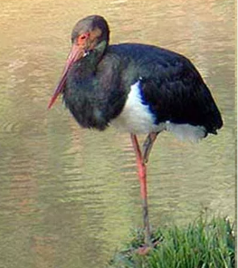

Slide 19
Спасибо
за игру!!!

Slide 20
Список литературы
1.Всё о животных: Млекопитающие. – Мн.: Харвест, 2012.
2. Ершова А.П., Голобородько В.В., Ершова А.С. Самостоятельные и контрольные работы по математике для 6 класса. -М.: ИЛЕКСА, 2015.
3. Никольский С.М., Потапов М.К., Решетников Н. Н., Шевкин А. В. Математика. 6 класс. –М.: «Просвещение», 2016.
4. Плешаков А.А. Зелёные страницы: Кн. для учащихся нач. классов. – 2 изд. М.: Просвещение, 2009.
5. Я познаю мир: Дет. Энцикл.; Животные/Сост. П.Р.Ляхов; Под общ. ред. О.Г.Хинн. – М.: ООО Фирма Издательство АСТ, 2010.
Список Интернет-ресурсов
http://www.bryansky-les.ru/awareness-activities/did-you-know/470/
http://e-l-k.narod.ru/
http://www.animals-wild.ru/pticy/1057-chernyy-aist.html

